Slide 1
Aplikacija za mobilne uređaje za štimanje gitare
Fran Jelavić

Slide 2
Cilj završnog rada
Predstaviti :
princip titranja žica na gitari
frekvencijski raspon gitare
frekvencijski spektar tiranja žica gitare
Projektirati softversku aplikaciju za detekciju frekvencija

Slide 3
Frekvencija i visina tona
Titranje čestica zvučnog vala → frekvencija
Broj titraja (kompresija) čestica medija u jedinici vremena
Visina tona (eng. pitch) ≈ frekvencija
Ljudska percepcija frekvencije
Ljudi raspoznaju:
frekvencije od 20 Hz do 20 kHz
između dva zvuka s razlikom frekvencija od 7 Hz do 2 Hz

Slide 4
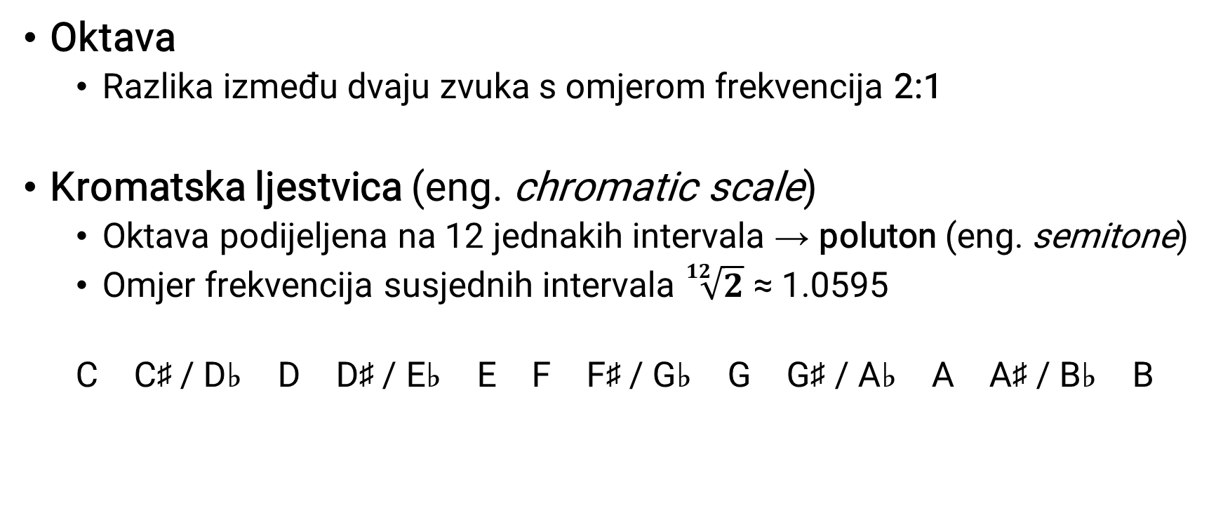
Frekvencija u glazbi
Oktava
Razlika između dvaju zvuka s omjerom frekvencija 2:1
Kromatska ljestvica (eng. chromatic scale)
Oktava podijeljena na 12 jednakih intervala → poluton (eng. semitone)
Omjer frekvencija susjednih intervala $\sqrt[12]{2}$ ≈ 1.0595
C C♯ / D♭ D D♯ / E♭ E F F♯ / G♭ G G♯ / A♭ A A♯ / B♭ B

Slide 5
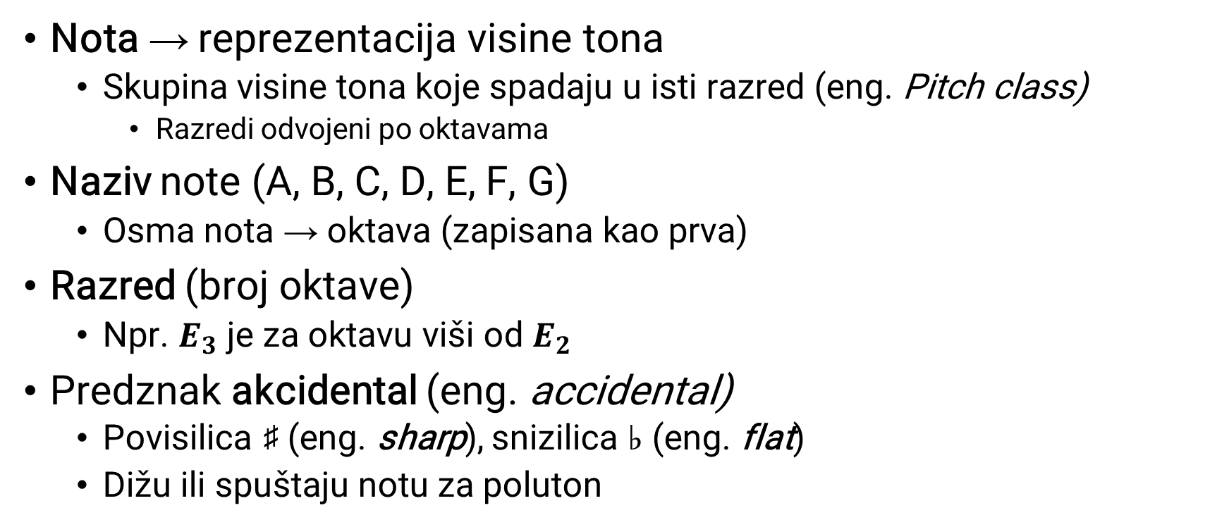
Glazbene note
Nota → reprezentacija visine tona
Skupina visine tona koje spadaju u isti razred (eng. Pitch class)
Razredi odvojeni po oktavama
Naziv note (A, B, C, D, E, F, G)
Osma nota → oktava (zapisana kao prva)
Razred (broj oktave)
Npr. $E_{3}$ je za oktavu viši od $E_{2}$
Predznak akcidental (eng. accidental)
Povisilica ♯ (eng. sharp), snizilica ♭ (eng. flat)
Dižu ili spuštaju notu za poluton
♯
F
2

Slide 6
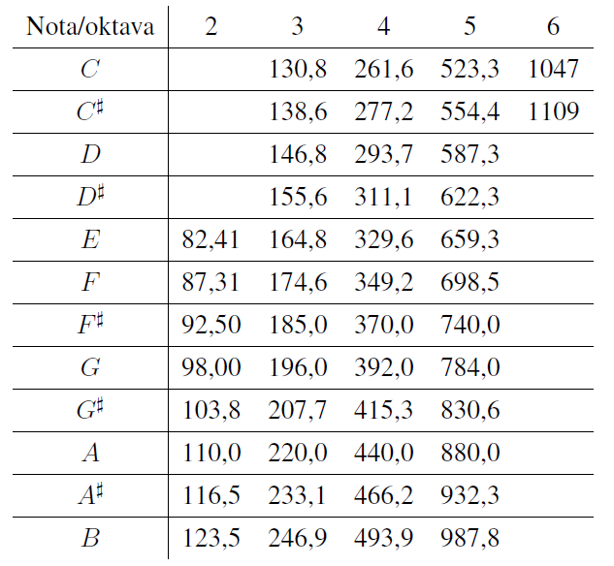
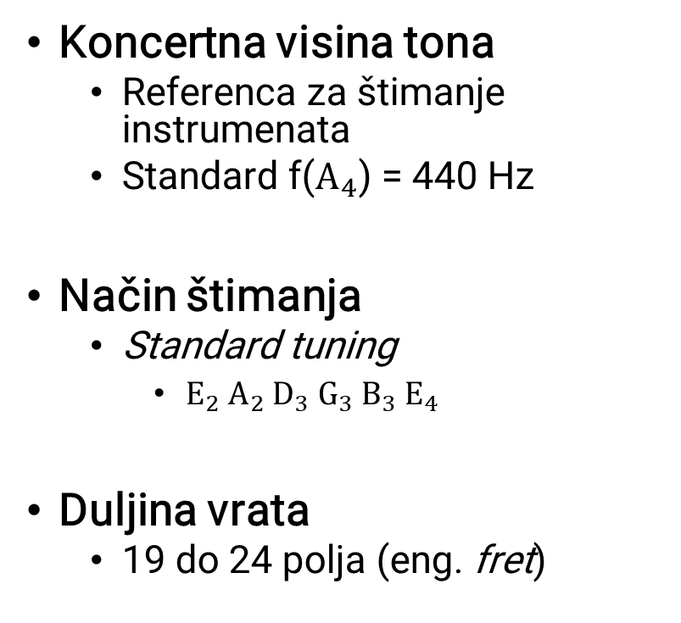
Raspon gitare
Koncertna visina tona
Referenca za štimanje instrumenata
Standard f($A_{4}$) = 440 Hz
Način štimanja
Standard tuning
$E_{2} A_{2} D_{3} G_{3} B_{3} E_{4}$
Duljina vrata
19 do 24 polja (eng. fret)

Slide 7
Harmonici
Temeljna frekvencija i njezini višekratnici
Koeficijenti intenziteta frekvencija → razlikuju se po izvoru zvuka
Popratne frekvencije (eng. overtones)
Objekt titra temeljnom frekvencijom
Najčešće dominantna frekvencija (najvećeg intenziteta)

Slide 8
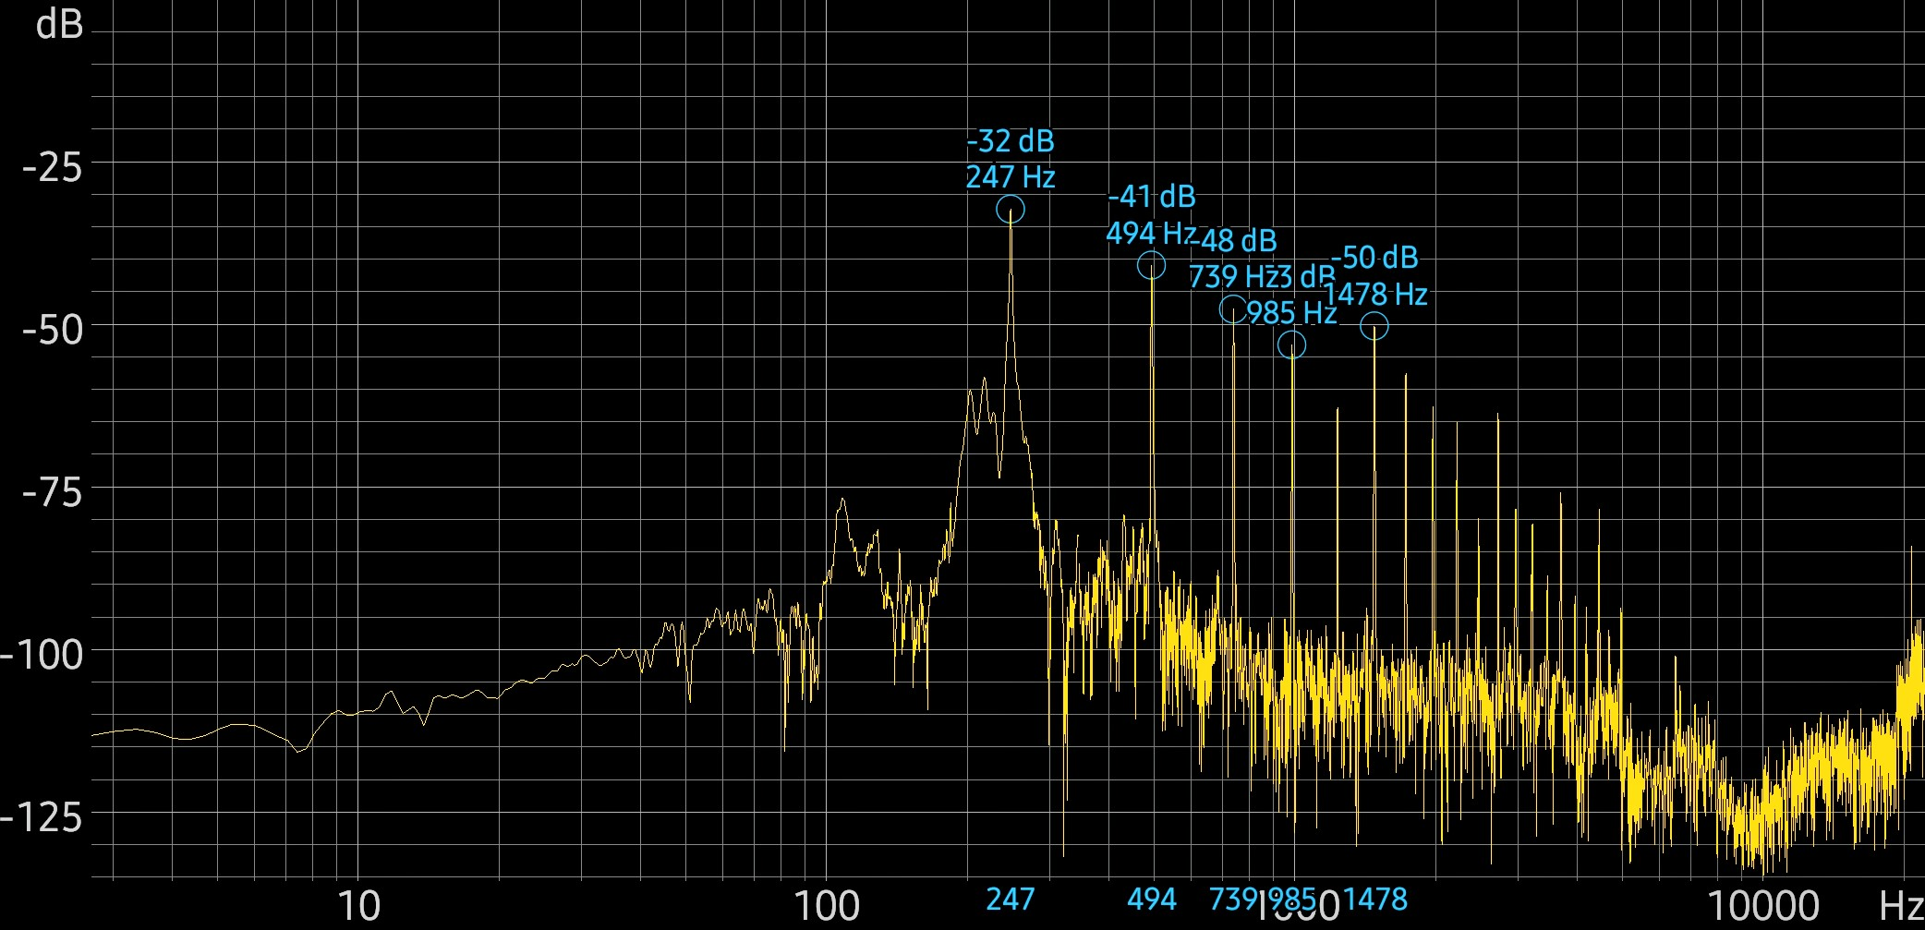

Slide 9
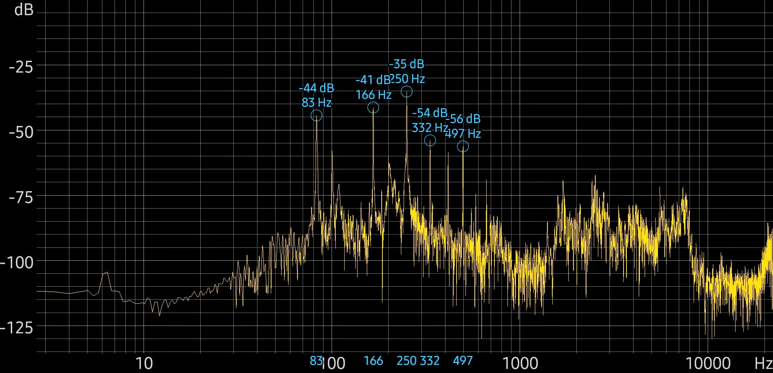

Slide 10
Digitalna obrada signala
Snimljeni signali → digitalizacija → oblikovanje operacijama
Digitalizacija analogno-digitalnim pretvaračima (eng. ADC)
Prednosti digitalizacije:
Kompresija podataka
Otkrivanje pogrešaka pri prijenosu
Ispravljanje pogrešaka pri prijenosu

Slide 11
Uzorkovanje (eng. sampling)
Zvučni signal → slijed uzoraka
Vrijednost signala u točki u vremenu i/ili prostoru
Frekvencija uzorkovanja (eng. sample rate)
Najčešće iznad 40 kHz
Teorem Nyquista i Shannona
Frekvencija uzorkovanja dvostruko veća od frekvencije signala koji se obrađuje
44,1 kHz, 48 kHz, 88,2 kHz, 96 kHz
Povećanjem se povećava širina pojasa (eng. bandwidth)

Slide 12
Algoritam FFT
Zvučni signal → skup brojeva kojim se raspoznaju najzastupljenije frekvencije u signalu
Svaki bin predstavlja određen raspon frekvencija
Veći broj u bin-u → veći intenzitet tog raspona frekvencija
Raspon bin-a
Rezolucija = frekvencija uzorkovanja / veličina buffer-a
Raspoznavanje nota → rezolucija ≤ razlika frekvencija

Slide 13
Aplikacija za štimanje gitare (eng. tuner)
Ciljevi:
Detekcija visine tona odsvirane žice
Usmjeravanje korisnika prema visini tona najbliže note
Problem : FFT nije dovoljno dobar alat za ovakav zadatak
Ne može se pouzdati na ispravno prepoznavanje temeljne frekvencije
YIN algoritam

Slide 14
Algoritam YIN
FFT
Metoda autokorelacije (eng. autocorrelation function)
Korelacija signala s odgođenom kopijom samog sebe kao funkcija kašnjenja
Služi za identificiranje temeljne frekvencije među harmonicima
Mala učestalost grešaka
Nisko kašnjenje (eng. latency)
Prikladan za glazbu i visoke tonove

Slide 15
Aplikacija „ZRTuner”
IDE Android Studio
Java
TarsosDSP biblioteka (Java)
Implementacija algoritama za obradu zvuka
Bez vanjskih ovisnosti
Relativno jednostavna implementacija
Sličan projekt : Gstraube - Cythara Tuner

Slide 16
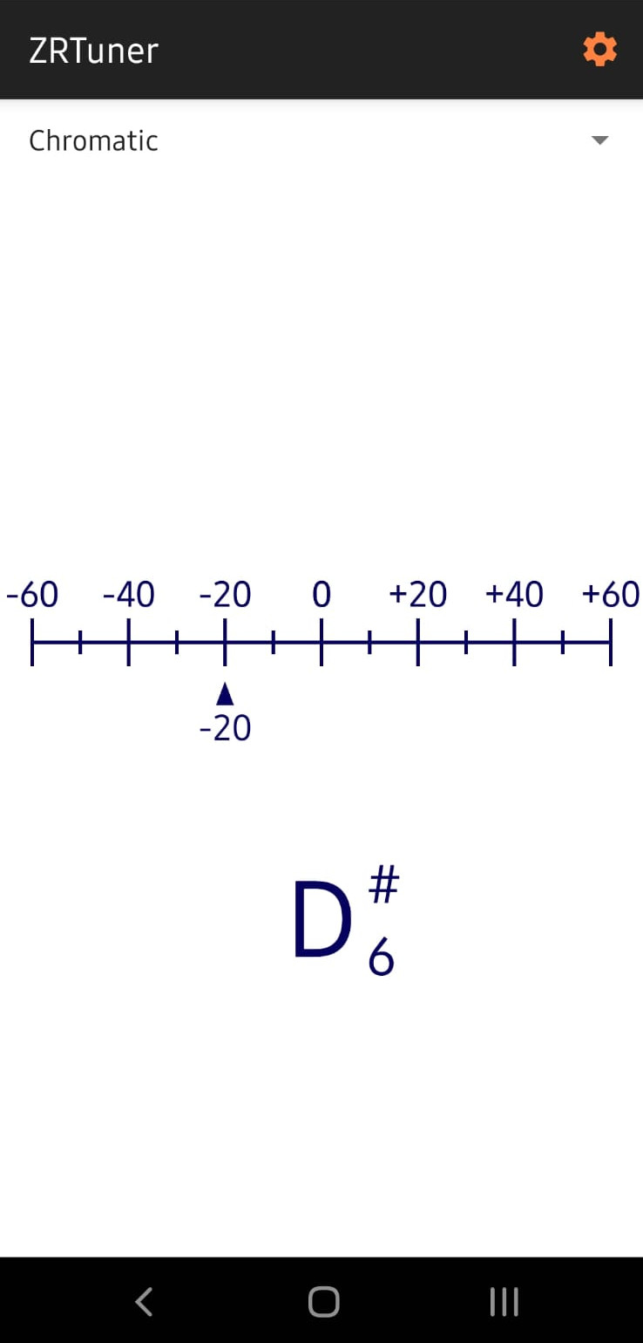
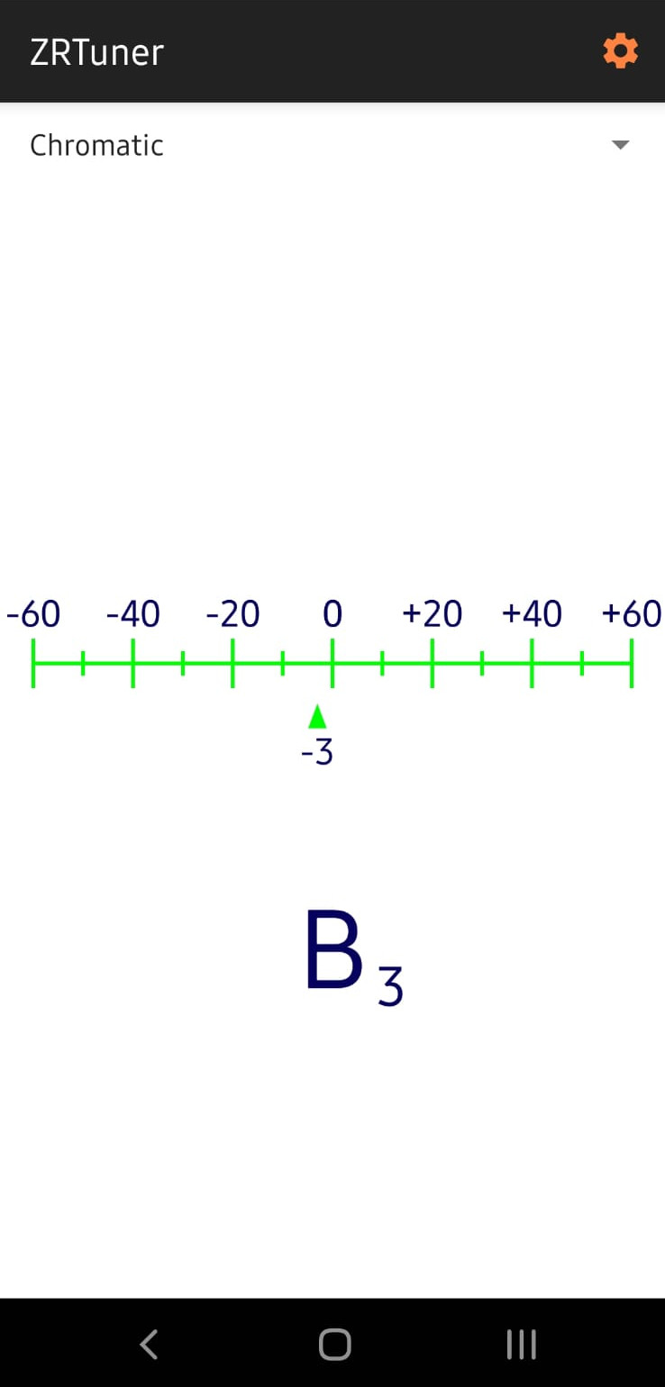
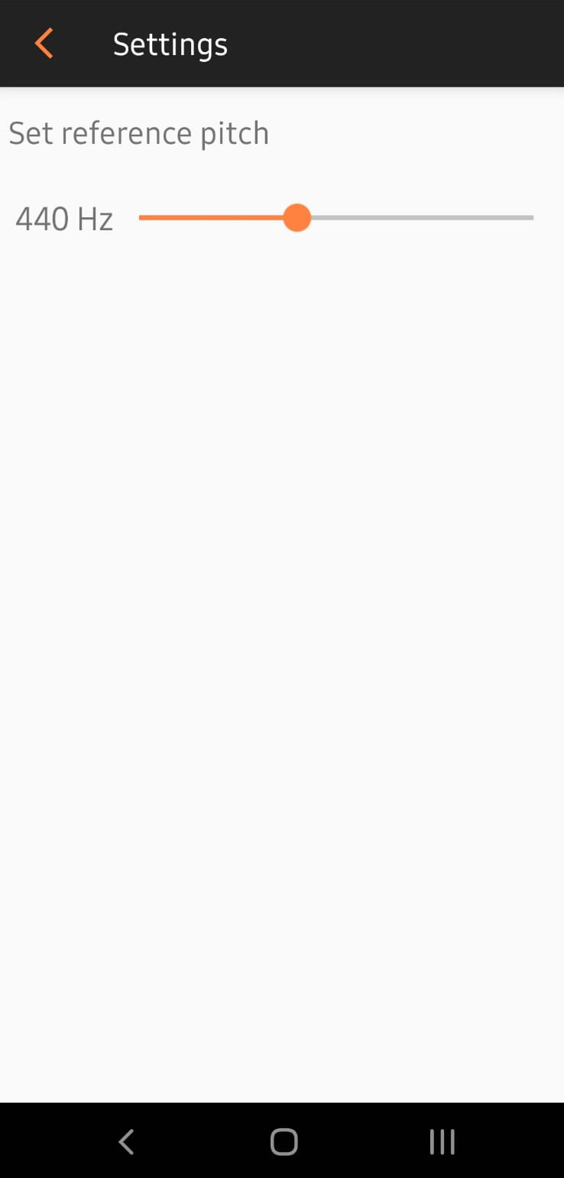

Slide 17
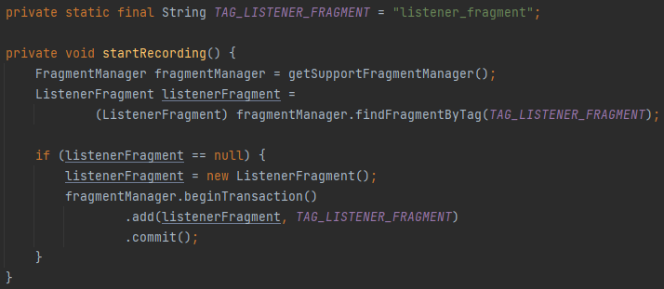
Stvaranje fragmenta

Slide 18
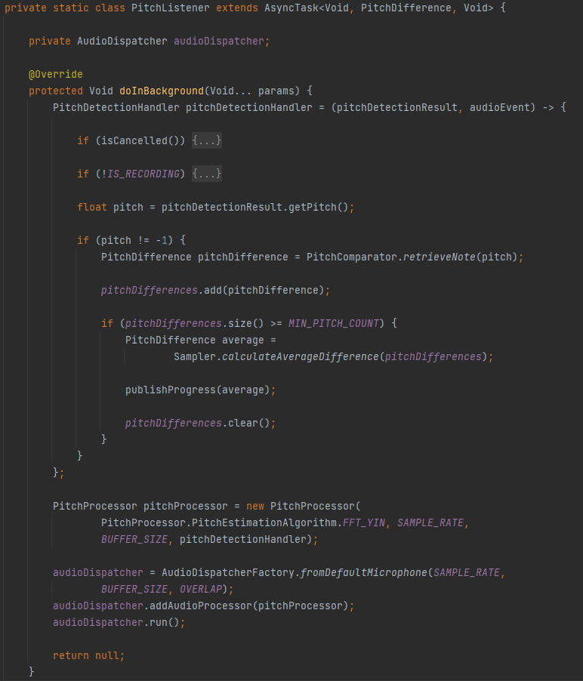
Pozadinski proces
Klasa ListenerFragment
privatna klasa PitchListener
Nasljeđuje apstraktnu klasu AsyncTask
PitchDetectionHandler (TarsosDSP)
Detektiranje visine tona
handlePitch()
PitchDifference
Devijacija visine tona
PitchComparator
retrieveNote()
Devijacija u centima
MIN_PITCH_COUNT = 8 blokova
publishProgress()
Prikaz korisniku

Slide 19
Pozadinski proces
PitchProcessor (TarsosDSP)
SAMPLE_RATE = 44,1 kHz
BUFFER_SIZE = 4096
Rezolucija = 10,77 Hz
Implementira AudioProcessor
AudioProcessor (TarsosDSP)
Odabir algoritama → FastYin
AudioDispatcher (TarsosDSP)
Zvučni signal → obradivi blokovi
AudioDispatcherFactory
specifikacija izvora zvuka
fromDefaultMicrophone()
OVERLAP = 3072 (75%)

Slide 20
Usporedba sa sličnim sustavima
Tržište puno aplikacijama za štimanje gitare
Bez velike razlike, slično funkcioniranje, slične performanse
Bez potrebe za unaprjeđenjem tehnologije
Dodavanje nepotrebnih ili dodatnih nepovezanih feature-a
Reklamacija → usporavanje cijelog procesa štimanja
Inspiracija za završni rad
Usporedba s profesionalnim sustavima
Premale razlike u brzini i preciznosti za prosječne korisnike

Slide 21
Hvala!

